Slide 1
3 dages kursus for oplæringsvejledere på Pædagogisk Assistent uddannelsen

Slide 2
Oplæringens didaktik

Slide 3
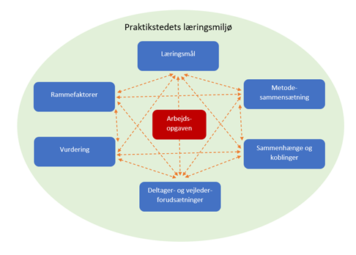
Oplæringens didaktik

Slide 4
Oplæringens didaktik
Deltager forudsætninger: Hvilke forudsætninger eleven har for udføre arbejdsopgaven
Læringsmålet: Hvad eleven skal lære for at udføre arbejdsopgaven
Sammenhænge og koblinger: Hvordan relevant viden og erfaringer kan blive bragt i spil i arbejdssituationen
Rammefaktorer: Tid og udstyr til udføre arbejdsopgaven
Metodesammensætningen: Hvor selvstændigt eleven kan arbejde med arbejdsopgaven, hvad er vejlederens rolle
Vurdering: Kan være af processen, resultatet eller af læringen. Kan komme fra andre eller eleven vurderer sig selv

Slide 5
Oplæringsstedets læringsmiljø
Læringsmiljøet på oplæringsstedet danner baggrund for læringen for eleven
Det kan bl.a. handle om:
Normerne for at inddrage elevens tidligere erfaringer og viden
Normerne for vurderinger i tilfælde af fejl
Anerkendelse af eleven
Engagement blandt kollegaer

Slide 6
Oplæringsstedets læringsmiljø
Rita og Ken Dunn, Knud Illeris mfl.

Slide 7
Arbejdsopgaven

Slide 8
Arbejdsopgaven
Autentiske arbejdsopgaver er grundlaget for læringen i oplæringen
Læring sker, når der arbejdes med autentiske opgaver med børn og borgere, hvor der er handletvang
Når arbejdsopgaverne er autentiske oplever eleverne ofte opgaverne som relevante
Kompleksiteten af arbejdsopgaverne har betydning for rammerne for udførelsen af arbejdsopgaven og for vejledningsmetoden
Som vejleder skal du være bevidst om, hvorvidt der er risiko forbundet med arbejdsopgaven
Vigtigt at støtte eleverne i at få en forståelse for, hvilken betydning en pædagogisk indsats har på den lange bane

Slide 9
Rutineopgaver
Rutineopgaver består af serier af handlinger
Når eleverne arbejder med rutineopgaver udvikler de og forfiner de rutinerne og får højere tempo samt større overblik og overskud
Vejleder skal støtte eleven i at se læringspotentialet i rutineopgaverne
Rutiner kan hindre eleverne i at se nye muligheder, hvis de kører på ”autopilot”
Det er vigtigt at eleverne også får nye opgaver
HVILKE RUTINEOPGAVER FINDES DER HOS JER?

Slide 10
Problemløsningsopgaver
Eleverne møder arbejdsopgaver, som indeholder udfordringer
I rutineopgaver opstår der nogle gange udfordringer, og opgaven bliver således til en problemløsningsopgave
Her kan der være et læringspotentiale for eleven
Eleven skal vurder sin udfordring, handler, afprøver nye metoder og udvikler en ny forståelse
Refleksion i handling eller refleksion over handling
Eleven udvikler dømmekraft, situationsfornemmelse og intuition

Slide 11
Refleksionhjulet

Slide 12
Læringsmål

Slide 13
Læringsmål
Der er 18 oplæringsmål for eleverne i oplæringen. Oplæringsmålene tager afsæt i de 21 overordnende kompetencemål for den pædagogiske assistent uddannelse.
Oplæringsmålene er bredt formuleret, så det kan være nødvendigt at bryde dem ned, så de er lettere at forstå og passer til lige præcis jer som oplæringssted.
Der kan være formelle læringsmål, som tager afsæt i særinteresser fra eleven eller vejlederen – de uformelle læringsmål kan være ubevidste.
Der opstår ofte situationsbestemte læringsmål, fordi der ofte opstår noget uforudset i arbejdssituationen.

Slide 14
Oplæringsmål
I 1. oplæring begynder eleven at arbejde med de samlede mål for oplæringsuddannelsen. Ud fra plakaten med oplæringsmål kan man som vejleder se, hvilket niveau eleven skal opnå de forskellige mål på i første oplæring.
Der kan der være grunde til, at en elev ikke har nået alle mål på det forventede niveau uden, at det betyder, at eleven ikke kan få godkendt sin oplæring. Oplæringsstedet bør dog have en forventning om, at det endelige niveau kan nås, inden den samlede oplæringsuddannelse afsluttes.
I 2. oplæring arbejder eleven videre med at nå de samlede mål for oplæringsuddannelsen for at opnå avanceret niveau
Ved slutningen af hver oplæring gives en bedømmelse af, hvorvidt eleven har nået oplæringsmålene.

Slide 15
Oplæringsmålene
En god tommelfingerregel som vejleder er at huske sig selv og eleven på, at elevens arbejde med samme pædagogiske planlagte aktivitet typisk bidrager til opfyldelsen af flere oplæringsmål på én gang

Slide 16
Arbejdet med oplæringsmålene
Læse og forstå oplæringsmålene for uddannelsen
Opdele oplæringsmålene i faglige emner
Tildele arbejdsopgaver inden for de faglige emner
Eleven opnår præstations standarden for oplæringsmålet
Udføre arbejdsopgaver i praksis
Vurdere elevens udvikling ift. præstations standarderne

Slide 17
Arbejdet med oplæringsmålene
Tildele og planlægge arbejdsopgaver
Arbejde med arbejdsopgaven
Finde de faglige emner i arbejdsopgaven
Vurdere hvilke oplæringsmål, der hører til de faglige emner
Vurdere elevens udvikling ift. præstations standarderne
Eleven opnår præstations standarden for oplæringsmålet

Slide 18
Præstationsstandarder

Slide 19
Blooms taksonomi

Slide 20
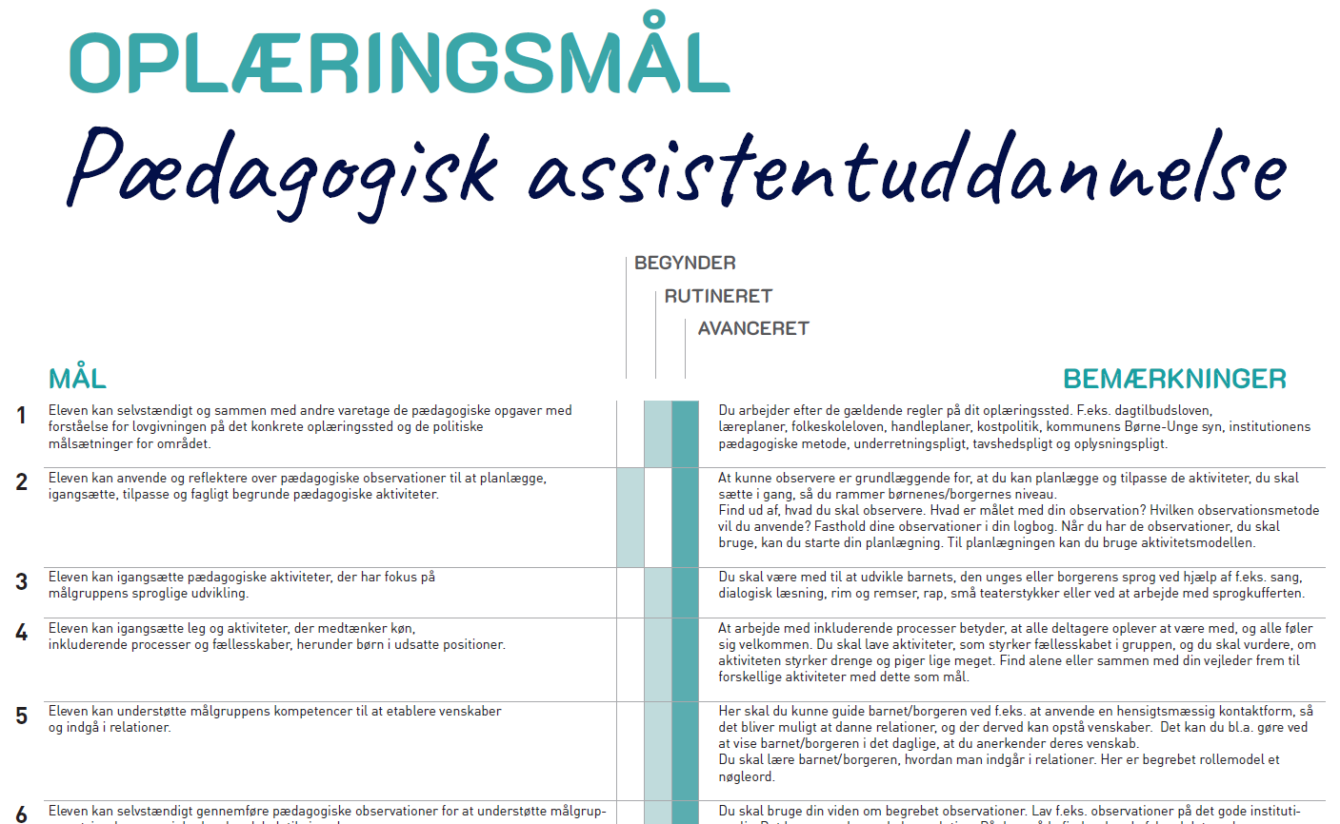
Oplæringsmål

Slide 21
Begynderniveau
Eleven kan løse en opgave og udføre en aktivitet i en kendt situation eller ud fra en kendt problemstilling eller kan udføre en mere kompliceret aktivitet under vejledning.
På dette niveau lægges der vægt på personlig kompetence til at sætte sig ind i uddannelsens fundamentale kundskabs- og færdighedsområder og kompetence til at udvikle ansvarlighed og grundlag for fortsat læring.
På begynderniveauet grundlægges ligeledes selvstændighed i opgaveløsning
(Bekendtgørelsen for erhvervsuddannelser)

Slide 22
Rutineret niveau
Eleven kan planlægge og gennemføre en opgave eller aktivitet eller løse et problem i en rutinemæssig eller kendt situation og omgivelse, alene og i samarbejde med andre.
På dette niveau lægges vægt på den personlige kompetence til selvstændigt at sætte sig ind i mere komplicerede problemstillinger og til at kommunikere med andre om løsningen heraf.
Yderligere lægges vægt på fleksibilitet og omstillingsevne
(Bekendtgørelsen for erhvervsuddannelser)

Slide 23
Avanceret niveau
Eleven kan vurdere et problem, kan planlægge, løse og gennemføre en opgave eller aktivitet eller løse et problem også i ikke-rutinesituationer – alene eller i samarbejde med andre – under hensyn til opgavens art.
På dette niveau lægges vægt på den personlige kompetence til at tage selvstændigt ansvar og vise initiativ samt kompetence til selv at formulere og løse faglige og sociale opgaver og problemer.
Yderligere lægges vægt på kvalitetssans og kreativitet.
(Bekendtgørelsen for erhvervsuddannelser)

Slide 24
Begynderniveau

Slide 25
Rutineret niveau

Slide 26
Avanceret niveau

Slide 27
Opgave
Tænk på en arbejdsopgave, som en PA elev skal varetage på oplæringsstedet
Kom med eksempler på, hvordan eleven kan udføre opgaven ud fra de 3 præstationsstandarder.
Arbejde med:
oplæringsmålene
planlægning af oplæringsforløbet

Slide 28
Deltager- og vejlederforudsætninger

Slide 29
Deltager- og vejlederforudsætninger
Arbejdsopgaven
Elevens engagement
Deltager- og vejlederforudsætninger
Elevens modstand mod læring
Faglige
Personlige
Sociale

Slide 30
Deltager- og vejlederforudsætninger
Faglige forudsætninger:
Eleven trækker på sin viden: forståelser, erfaringer, rutiner og tavs viden.
Har betydning når eleven skal lære ved at udføre en opgave.
Eleverne har meget forskellige faglige forudsætninger, hvilket er med til at afgøre behovet for vejledning.
Også vejlederens forståelse, erfaring og kapacitet til at formidle har betydning i arbejdssituationen.

Slide 31
Deltager- og vejlederforudsætninger
Personlige forudsætninger:
Elever møder opgaver med forskellige sindsstemninger, som kan udspringe af trivsel på oplæringsstedet eller privatlivet.
Elevers arbejdstempo hører ind under personlige forudsætninger. Vejledere tilpasser ofte tempoet til at eleverne kan følge med, og forventer at elever øger tempoet i løbet at oplæringen
I samarbejdssituationer kan det have betydning om elever er udadvendt eller indadvendt
Vejlederens humør og følelser kan påvirke elevens adgang til vejledning

Slide 32
Deltager- og vejlederforudsætninger
Sociale forudsætninger:
Sproglige og kulturelle forudsætninger kan have i betydning i forskellige arbejdssituationer.
Det kan handle om fagsprog, generelle sproglige forudsætninger eller jargon
De sociale forudsætninger kan være med til at giver adgang til arbejdsfællesskabet

Slide 33
Deltager- og vejlederforudsætninger
Engagement:
Relevante opgaver giver engagement og vilje til at klare arbejdsopgaverne
Vilje må dog ikke spærre for evnen til at sige fra
Modstand mod læring:
Hvis eleven ikke oplever opgaven som relevant kan det give modstand mod læring
Eleven kan ”gå i sort” – tør ikke
Eleven kan ”gå i rødt” – blive frustreret

Slide 34
Elevens engagement
Elevens engagement stiger når arbejdsopgaverne opleves som relevante og autentiske.
En vanskelig opgave kan øge vilje, udholdenhed og vedholdenhed.
Bagsiden kan være at eleven ikke får sagt fra eller forholder sig kritisk, hvilket kan medføre en risiko.

Slide 35
Modstand mod læring
Eleven kan vise modstand mod læring, hvis vedkommende synes, at arbejdsopgaven ikke er relevant.
Eleven kan gå i sort eller i rødt
Dette kan få betydning for vejledningsmetoderne, hvor vejledning er mere tæt eller der er mere tid til arbejdsopgaven.

Slide 36
Elevernes forudsætninger:
Hvilke særlige erfaringer og rutiner vil være gode at have for elever ift. de arbejdsopgaver, I har på din arbejdsplads?
Hvilke tanker gør du dig om elevernes forskellige forudsætninger? Inddrag evt. dine erfaringer som vejleder.
Hvordan vil du undersøge elevens deltagerforudsætninger?
Snak med din sidemand 10 min.

Slide 37
Den gode vejleder
Man er ikke født til at være vejleder. Det er noget man skal lære. Hvis man vil lære det, så kræver det en indsats på 3 felter:
Viden (hvad, du skal gøre)
Kunnen (hvordan, du skal gøre det)
Vilje (drivkraft, motivation, træning og sejhed til selv at være i en læreproces)
At være vejleder er et arbejde som både giver glæde, begejstring, gå på mod, men som også indeholder besværligheder.
Inden eleven når målet, skal eleven igennem de besværligheder, en læreproces også er. For det er nemlig også fyldt med frustrationer at lære og træne. Eleven må svede og blive irriteret over, at det kan være svært og bliver måske vred på vejlederen, fordi det føles som om, der stilles helt urimelige krav.

Slide 38
Den gode vejleder
Elevens tilknytning til vejlederne har betydning for kvaliteten af elevens læring
Vejleder og elev har et gensidig ansvar for en positiv stemning og et tillidsfuldt forhold – men vejlederen har et særligt ansvar
Vejleder skal have lyst til af lære fra sig og blive motiveret af at opleve, at eleven udvikler sig gennem oplæringen
Ligeledes kan man forvente en motiverende effekt, hvis der tages udgangspunkt i det, der ønskes opnået; frem for undgået – samt i elevens ressourcer og det, der allerede lykkes i praksis

Slide 39
Oplæringsvejlederens mange roller Læring og vejledning i praksis Mine Rasmussen
Kontrollerende
Understøttende
Omsorgsgivende
Instruerende
Accepterende
Integrerende
Rådgivende
Inspirerende
Strukturerende
Udfordrende

Slide 40
Vejledertyper
Mesteren – formativ og normativ vejledning
forbillede
asymmetrisk forhold
sætter dagsordenen
viser vejen (går foran)
tæt evaluering og kontrol
vægt på arbejdspladsens perspektiv
tavs viden
refleksion-i-handling
professionel relation
fremtræder som en autoritet for den usikre elev

Slide 41
Vejledertyper
Sparringspartneren - Refleksiv vejledning
katalysator
symmetrisk forhold
giver plads
træder i baggrunden (går bagved)
sikrer udfoldelse af potentialer
vægt på individuel udvikling
Drøftelser og italesættelse
refleksion-over-handling
personligt engagement
fremtræder som spejl og dialogpartner for den reflekterende elev

Slide 42
Vejledertyper
Omsorgsvejlederen - Emotiv vejledning
Sikrer tryghed og nærhed
Er meget opmærksom på elevens trivsel
Accepterer og anerkender eleven
Integrerer eleven i institutionens fællesskab
Utydelige mål og krav
Mindre plads til konflikter eller uenighed?

Slide 43
Rammefaktorer

Slide 44
Rammefaktorer
Organisatoriske rammer:
Tid sammen med vejleder
Tidsrammen -> kan indvirke på vejledningen
Cool situation: god tid/lav handletvang
Hot situation: kort tid/høj grad handletvang
Fysiske rammer:
Påklædning: hvad forventes eleven at være iført og evt. arbejdstøj
Teknologi: koder og adgang til oplysninger
Udfordrende fysiske rammer: hygiejne, pladsmangel, støj (kan påvirke elevens engagement)
Rummets indretning, kan gøre at en opgave udføres korrekt

Slide 45
Sammenhænge og koblinger

Slide 46
Sammenhænge og koblinger
Sammenhænge og koblinger handler om at skabe sammenhænge til andre arbejdsopgaver og koblinger til skoleforløb på tværs af andre læringsarenaer.
Sammenhænge og koblinger kan skabes af eleven selv af faciliteres af vejleder.
Når eleven lærer noget i en situation og kan anvende det i en anden situation er der tale om transfer af viden
Specifik transfer: Når en elev overfører det han/hun har lært i en arbejdsopgave til en tilsvarende arbejdsopgave
Generel transfer: Når eleven kan bruge generel teori fra skoleundervisningen til en unik arbejdssituation
Elevens har ofte selvetablerede læringsarenaer som fx fritidsjob. Herfra kan der også skabes transfer.

Slide 47
Metodesammensætning

Slide 48
Vejledningsmetoder
Modellering
Styring:
Vejlederen styrer arbejdsprocessen og sammensætter fokusområder, mens eleven er observerende
Rollefordeling:
Vejlederen er ekspert og eleven er observatør

Slide 49
Vejledningsmetoder
Tæt vejledning
Styring:
Vejlederen styrer arbejdsprocessen trin for trin og sammensætter fokusområder, men eleven udfører opgaven
Rollefordeling:
Vejlederne er instruktør og eleven er novice

Slide 50
Vejledningsmetoder
Stilladsering
Styring:
Vejlederen overdrager løbende ansvar for ansvarsprocessen og sammensætningen af didaktiske fokusområder – til tider med spørgsmål fra vejlederen
Rollefordeling:
Vejlederen er observatør og eleven er begynder

Slide 51
Vejledningsmetoder
Fading
Styring:
Eleven styrer arbejdsprocessen og sammensætter fokusområderne
Rollefordeling:
Vejlederen er supporter og eleven er kollega

Slide 52
Oplæringens didaktik
Valget af vejledningsmetode sker i gensidig relation til:
Sværhedsgraden i arbejdsopgaven
Elevens forudsætninger for deltagelse
Læringsmålet
Elevens behov for støtte til skabe sammenhænge og kobling

Slide 53
Dagsorden til vejledning
Har I en dagsorden, når I holder vejledning?
Hvem har ansvaret for at lave dagsordenen?
Laves dagsordenen ud fra en skabelon?
Hvad kræver det at lave en god dagsorden?
Vi laver en bruttoliste med ideer til , som kan stå på en dagsorden

Slide 54
Logbog
Det forventes at eleven skriver logbog
Det er stor frihed i forhold til metode og anvendelse
Logbogen kan deles med jer i OneDrive
Eleven kan vise logbogen til jer
Logbogen kan skrives eller indtales
Eleven kan få tid til logbogsskrivning på oplæringsstedet eller gøre det derhjemme
Der er stor forskel på, hvor ofte eleven skriver i logbogen

Slide 55
Hjælpeskema
Link til hjælpeskemaet ligger på oplæringsplaformen
Hjælpeskemaet udfyldes med elevens personlige oplysninger.
Oplæringsstedet markerer i skemaet, hvilket niveau (begynder, rutineret, avanceret) eleven har nået i forhold til hvert enkelt oplæringsmål.
I feltet ”Bemærkninger” kan markeringen uddybes med forskellige forklaringer, fx at oplæringsstedet ikke har nået at arbejde med et bestemt mål, at eleven skal arbejde med et bestemt emne tilbage på skolen eller i næste oplæringsperiode, eller måske at eleven er nået længere end forventet.
Hjælpeskemaet kan udfyldes på papir eller elektronisk og vedhæftes oplæringserklæringen. Begge dokumenter udleveres til eleven og til skolen.

